Slide 1
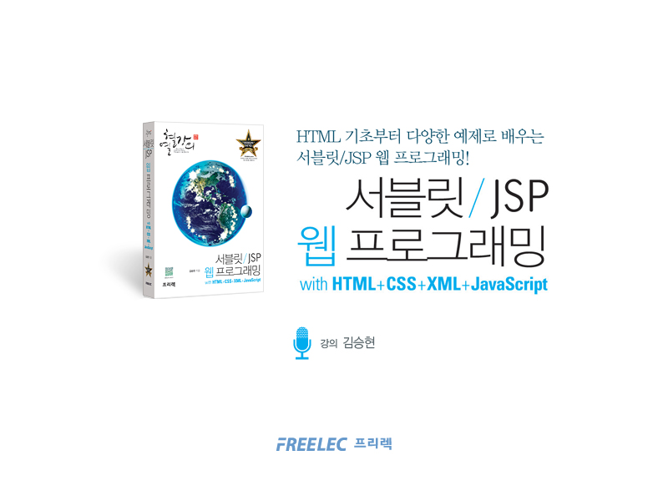
Part 2 웹 프로그래밍 : 서블릿편
라운드 16. 서블릿에서의 파일 I/O & JDBC

Slide 2
Agenda
웹 프로그램에서 파일에 대한 I/O 방법을 학습한다.
웹 프로그램에서의 파일 업로드 방법을 학습한다.
웹 프로그램에서 DBMS와 연동하여 프로그래밍 하는 방법을 학습한다.

Slide 3
16.1 서블릿과 파일 I/O
- 서블릿에서의 파일 I/O
: 서버에 저장될 파일의 경로
→ ServletContext context = ServletConfig객체.getServletContext();
String real_path = context.getRealPath(“/”);
→ 현재 프로젝트의 실제 경로
ex) http://localhost:8080/프로젝트이름 → C:\java\eclipse\workspace\프로젝트이름
→ OutputStream을 통한 1byte data 전송
→ Writer를 통합 2byte data 전송
→ ObjectOutputStream을 통한 객체 전송

Slide 4
16.2 웹 프로그램에서의 파일 업로드
- 파일 업로드
: Client 프로그램 (html 등)
ex)
<form method=“post” action=“처리서블릿“ enctype=“multipart/form-data”>
<input type=“file” name=“attach”/>
<input type=“submit” value=“업로드”/>
</form>
: Server 프로그램 (servlet, jsp 등) [ item.getFieldName(), item.write(file) ]
ex)
org.apache.commons → fileupload, fileupload.dist, fileupload.FileUploadBase
DiskFileItemFactory factory = new DiskFileItemFactory();
factory.setSizeThreshold(10 * 1024);
factory.setRepository(dir);
ServletFileUpload upload = new ServletFileUpload(factory);
upload.setSizeMax(10 * 1024 * 1024);
upload.setHeaderEncoding(“EUC-KR”);
ArrayList<FileItem> items = (ArrayList)upload.parseRequest(request);

Slide 5
16.3 웹 프로그램에서의 DBMS 연계 프로그래밍 - I
- 톰캣의 DBCP를 활용한 DBMS Connection 객체 생성
: META-INF/Context.xml 생성
ex)
<Context>
<Resource name=“jdbc/myconn” auth=“Container”
type=“javax.sql.DataSource”
factory=“org.apache.tomcat.dbcp.dbcp.BasicDataSourceFactory”
driverClassName=“org.gjt.mm.mysql.Driver”
url=“jdbc:mysql://localhost:3306/데이터베이스명?autoReconnect=true”
username=“root” password=“12345678”
maxActive=“100” maxIdle=“30” maxWait=“10000”
removeAbandoned=“true” removeAbandonedTimeout=“60”/>
</Context>

Slide 6
16.3 웹 프로그램에서의 DBMS 연계 프로그래밍 - II
- 톰캣의 DBCP를 활용한 DBMS Connection 객체 생성
: WEB-INF/web.xml의 <welcome-file-list> 태그 바로 윗부분에 resource-ref 작성
ex)
<resource-ref>
<description>My SQL Resource</description>
<res-ref-name>jdbc/myconn</res-ref-name>
<res-type>javax.sql.DataSourc</res-type>
<res-auth>Container</res-auth>
</resource-ref>
: Connection 객체 획득
ex)
Context context = new InitialContext();
DataSource source = (DataSource)context.lookup(“java:comp/env/jdbc/myconn”);
Connection conn = source.getConnection();

Slide 7
Summary
웹 프로그램에서도 Local Application과 동일하게 Stream, Reader/Writer, Object 방식으로 I/O를 처리할 수 있다.
단, File의 Path와 관련하여 웹 경로의 Path를 실제 서버의 local 경로로 추출하여 사용하여야 한다.
웹 프로그램에서 파일 업로드는 특정한 API의 도움 없이 Stream을 통해 전달 받을 수 있으나 이미 apache와 같은 오픈소스 그룹에서 만들어 둔 파일 업로드 API가 있으므로 이를 잘 활용하면 손쉽게 파일 업로드를 작성할 수 있다.
DBMS와의 연계 프로그램을 위해 각 페이지 별로 Connection 객체를 만들지 않고 Pool의 개념으로 Connection을 관리하는 것이 효율적이며 WAS에 따라 ConnectionPool을 자체 제공하는 것들도 있다.
Context.xml과 web.xml의 환경설정을 통해 Connection 객체를 등록해 두고 Naming으로 해당 객체를 획득하여 사용할 수 있다.

